Slide 2
Fuentes: CEPAL y Edelman

Slide 3
Fuentes: CEPAL y Edelman

Slide 10
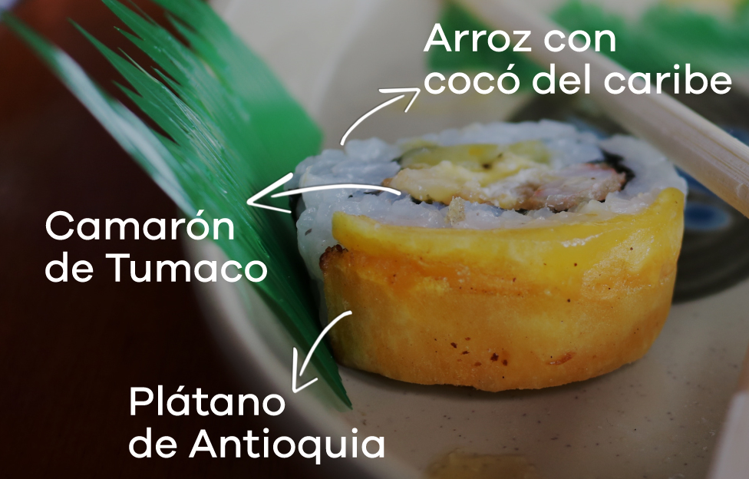
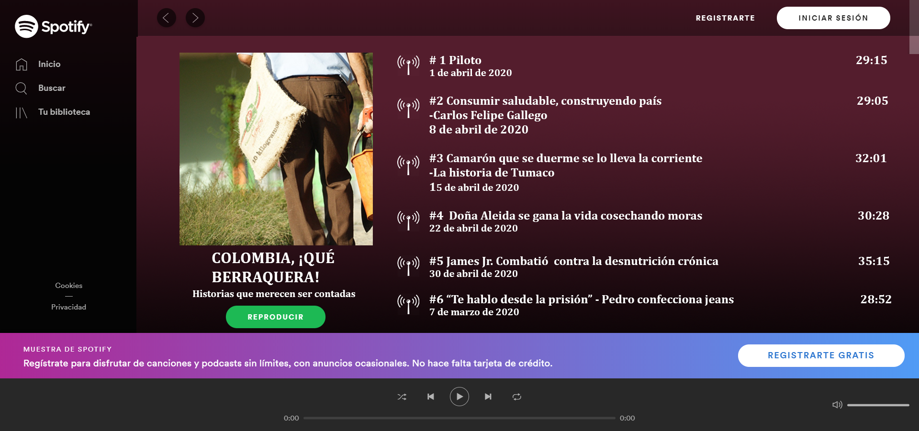
Grupo Éxito incentivará el sentimiento de nacionalidad apropiándose de la cultura internacional, y la colombianizará a través de la propuesta Colombia, ¡Qué berraquera!, que significa contar historias que merecen ser escuchadas

